Slide 1
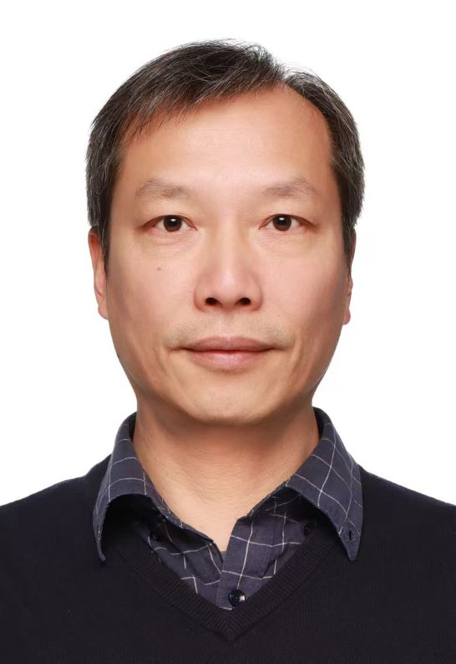
伍勰，上海体育大学运动健康学院教授,博士生导师。
主要研究方向为体育工程--生物力学方向，在动作技术分析、运动装备研发等方面有诸多的科研成果。近年来主持的主要科研项目有上海市科委地方院校能力建设重点项目（新型太极拳对老年膝骨关节炎的干预研究）、上海市教委创新项目（运动捕捉实时反馈系统的研发）、国家军科委运动损伤研究项目、多家知名运动品牌委托的专业跑鞋研发项目（“回力-上体大”健康系列运动装备联合研发与推广）等。教学方面，主持编写了《运动生物力学》（全国高校运动训练专业系列教材），主要承担《运动生物力学》、《运动技术分析》、《步态生物力学分析》等课程的本科及研究生教学工作。近年来，主要研究兴趣点为肌骨系统运动仿真、运动学习与控制、运动康复的精确评估与相关设备研发等，在SCI和国内核心期刊上发表论文40余篇，获批和受理的发明专利8项。
主要研究方向：运动技术分析与动作仿真，运动装备研发

